Slide 1
Изготовление закладки с вышивкой

Slide 2
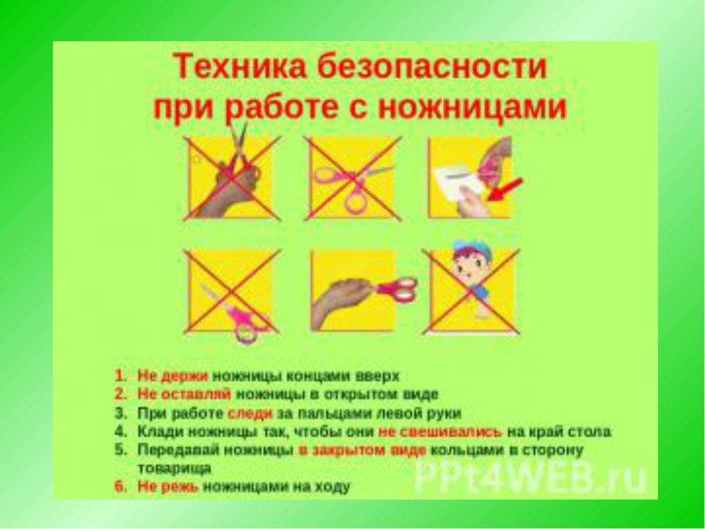
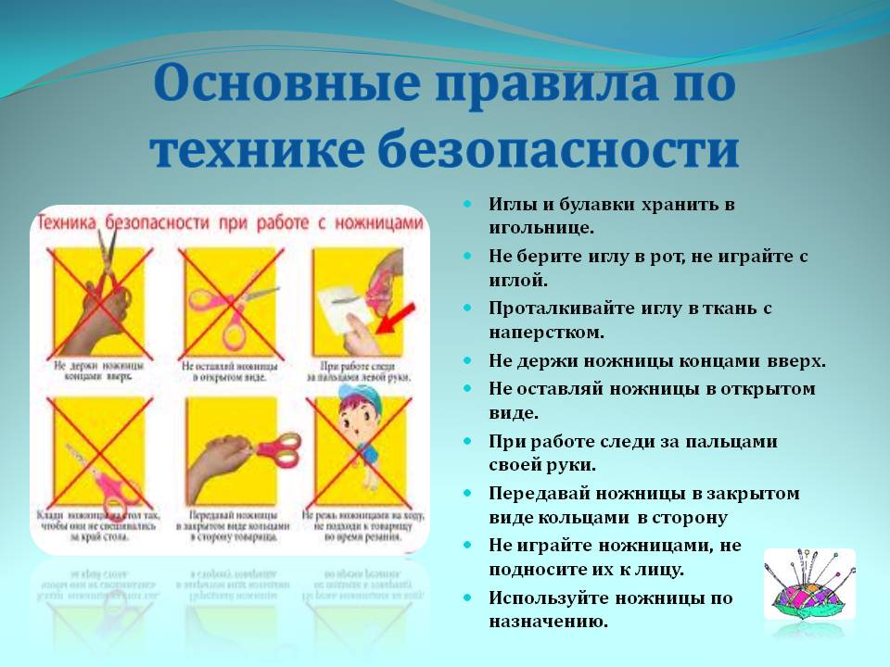

Slide 3

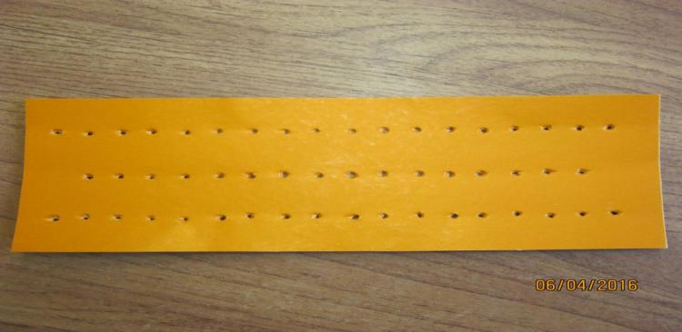
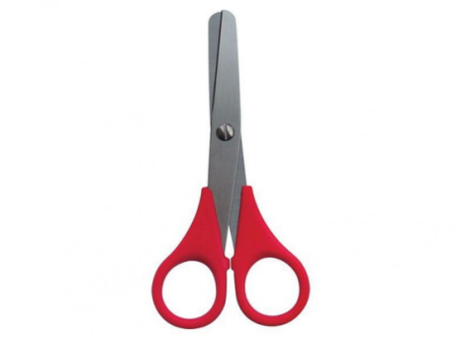
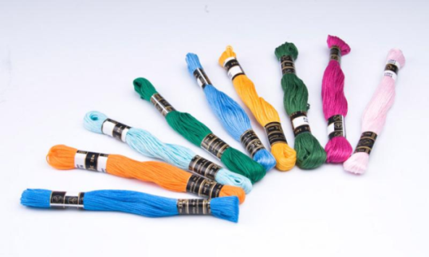
Что необходимо для работы

Slide 4
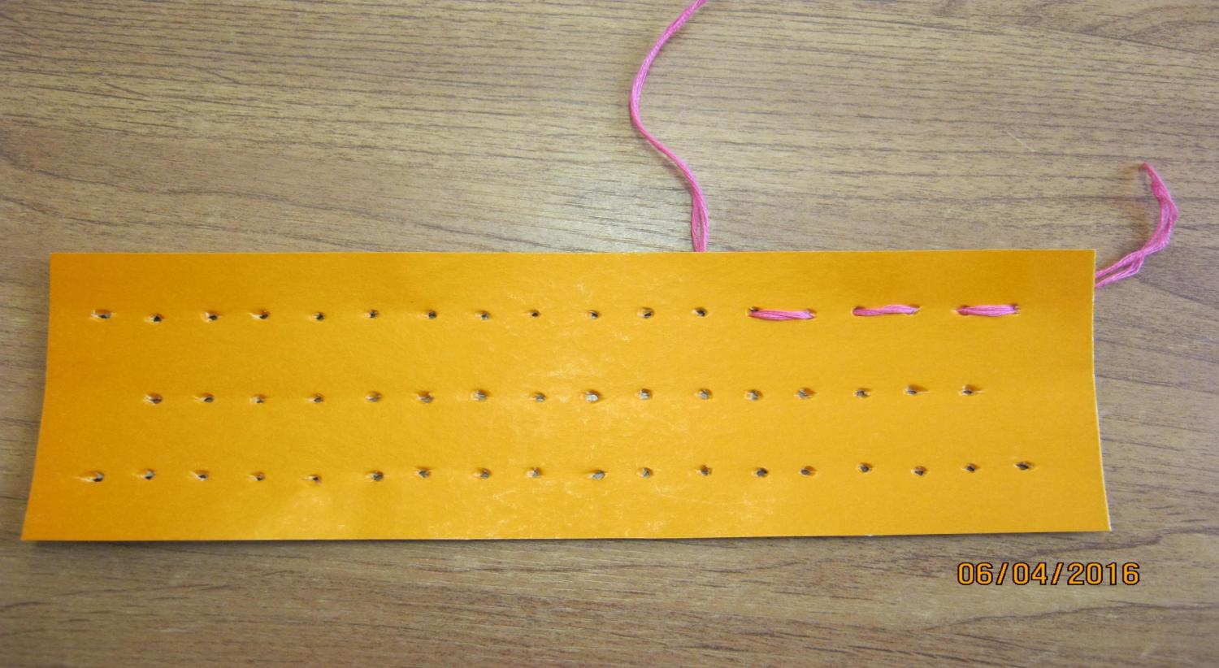
Строчка прямых стежков

Slide 5
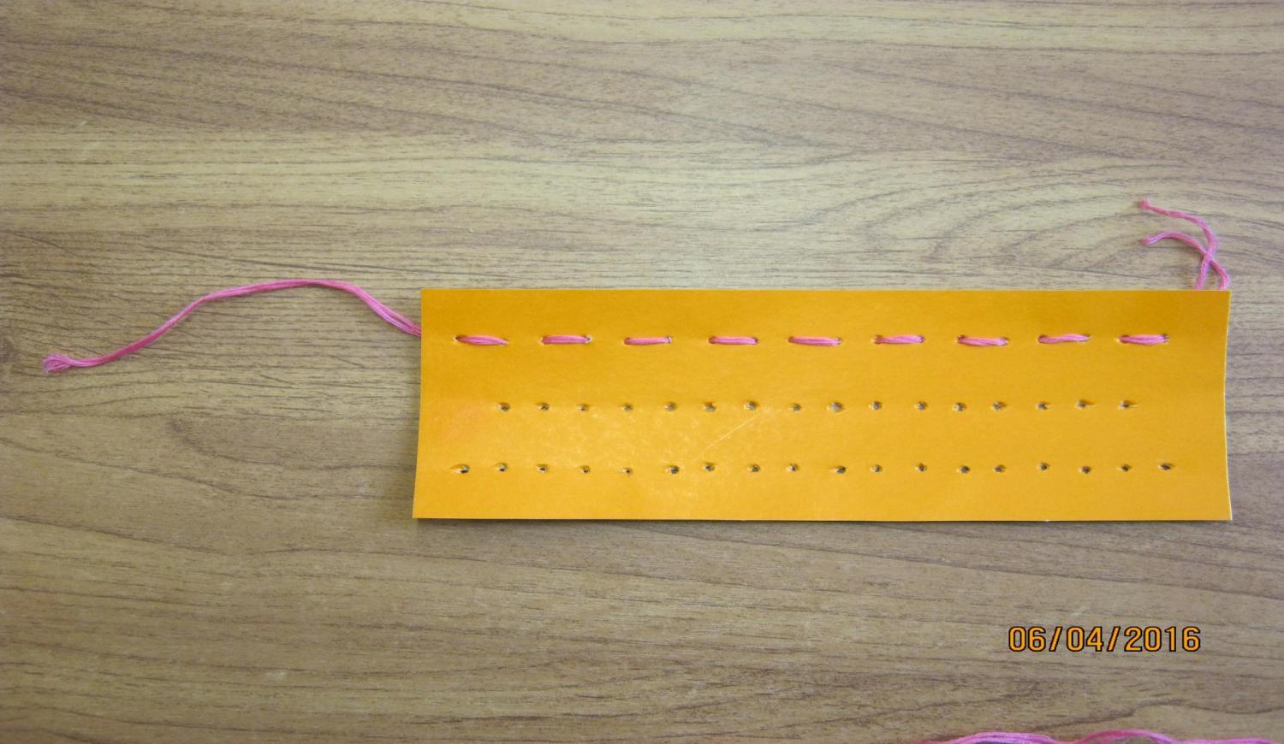
Прошли строчку нитку отрезать, но оставить небольшой хвостик

Slide 6
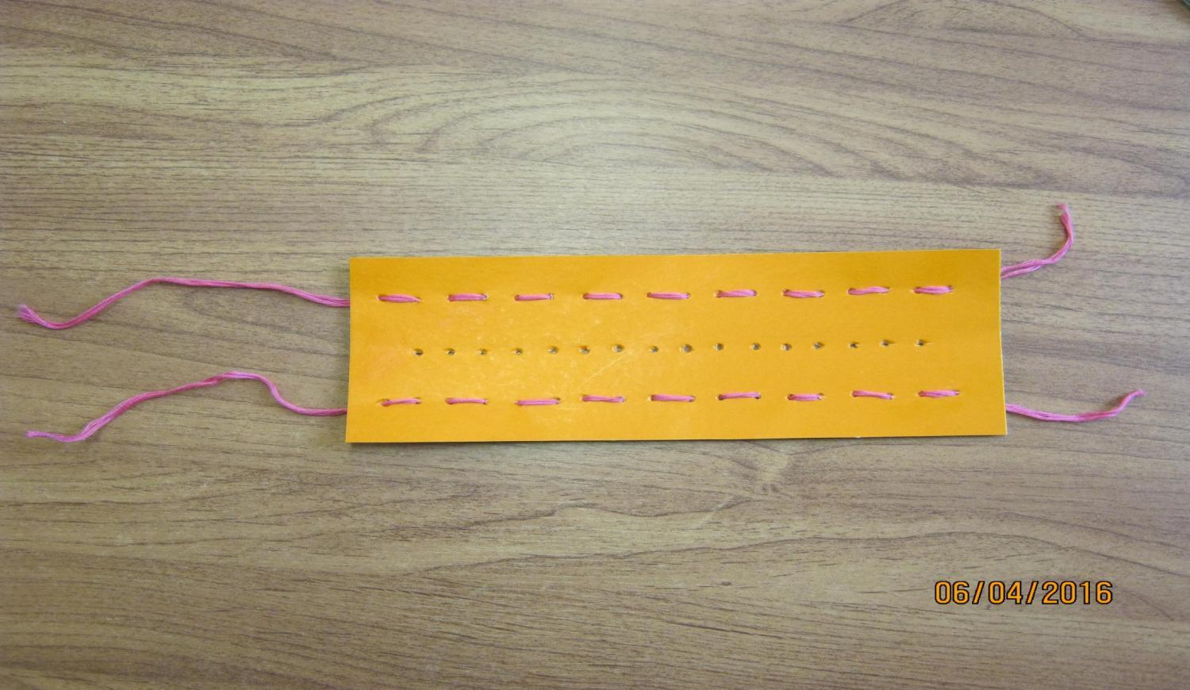
Пройти два крайних ряда прямыми стежками

Slide 7
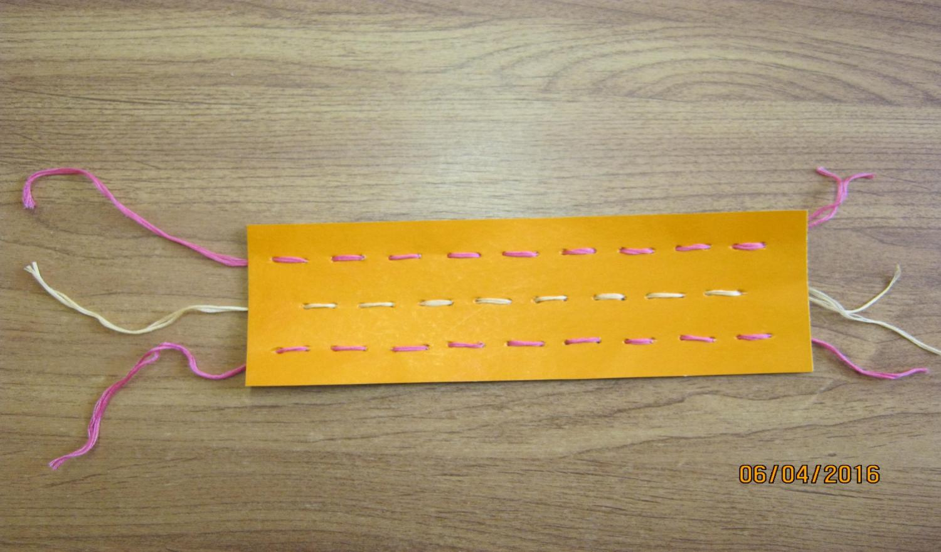
Три ряда выполнить прямыми стежками

Slide 8
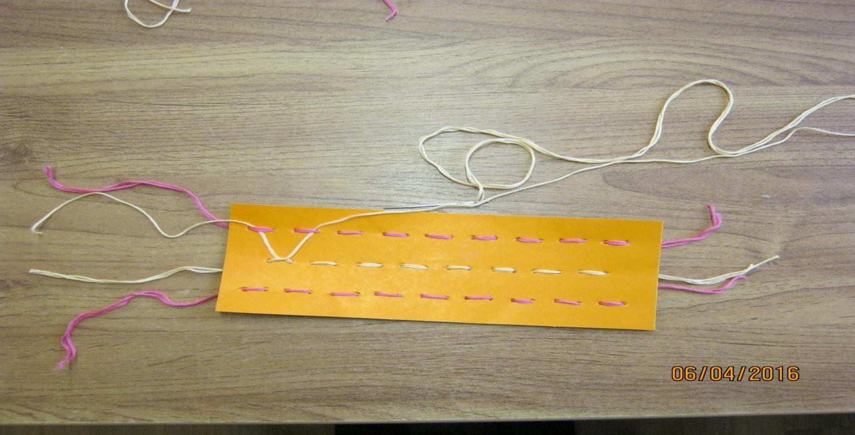
Когда три ряда выполнены, взять нитку с иголкой того цвета, которым Вы вышивали средний ряд.

Slide 9
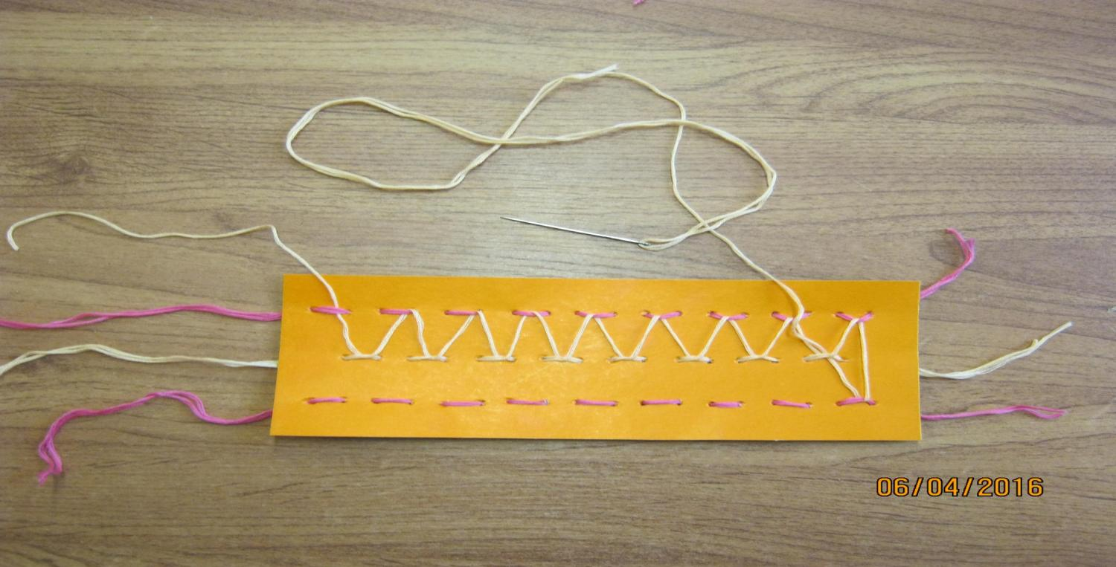
Выполняем строчку стежков с перевивом от крайнего стежка к среднему и так до конца.

Slide 10
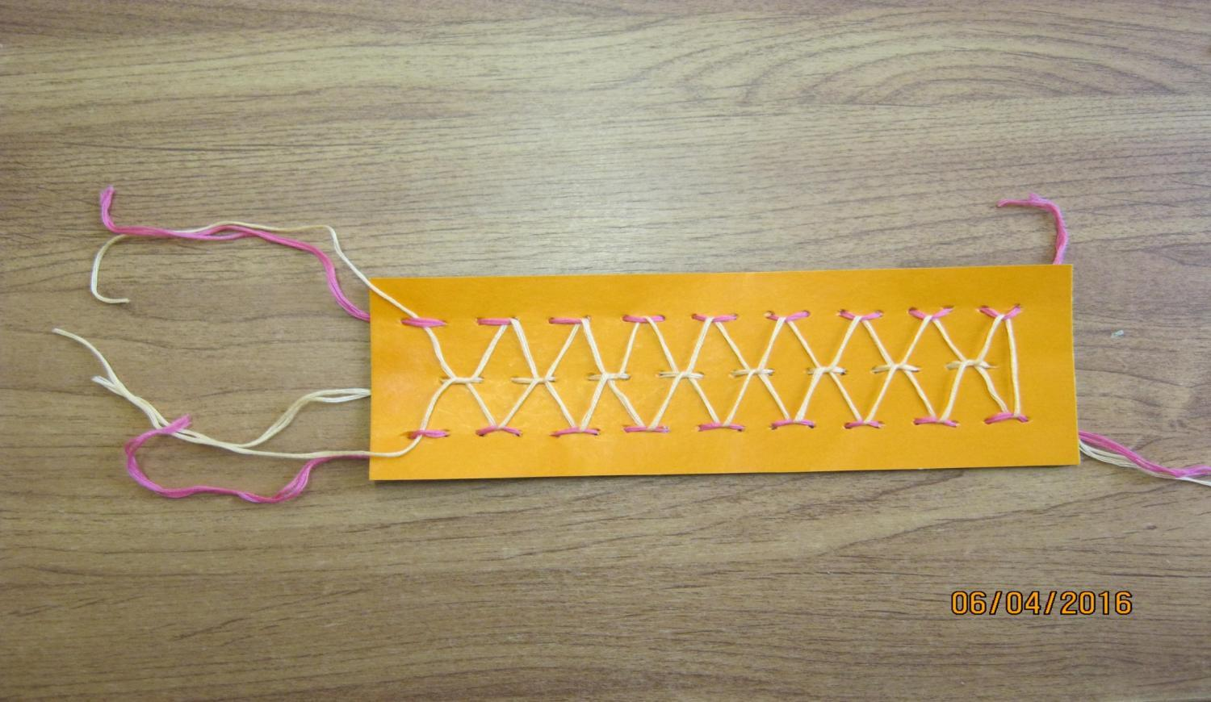
Вот так должны выглядеть два ряда с переплетение по середине.

Slide 11
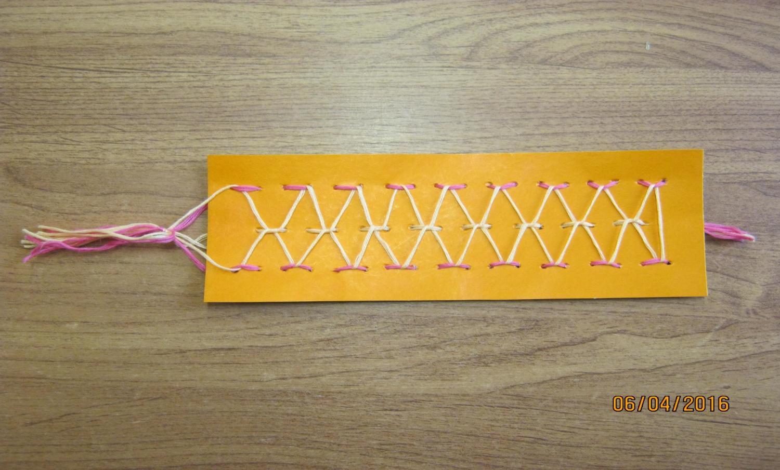
В конце ниточки соединяем узелками, получаются кисточки.

